Slide 1
Литературное чтение
А. Гиваргизов
Что ты, Сережа, сегодня не в духе?

Slide 2
Речевая разминка
Шла Саша по шоссе и сосала сушку.

Slide 3
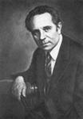
Ефим Петрович Чеповецкий
Родился 9 августа 1919 в Киеве (Украина) — русский и украинский детский писатель, драматург.
Автор более тридцати книг
Автор сценариев для
мультипликационных фильмов
В настоящее время проживает в Чикаго (США).

Slide 4
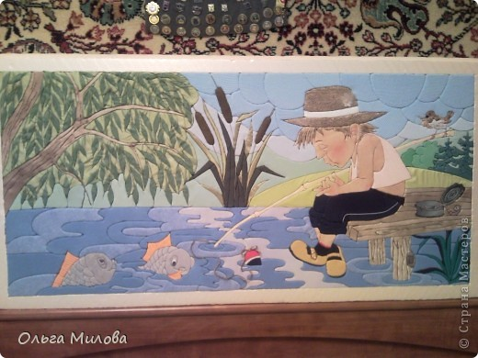
В тихой речке у причала

Slide 5
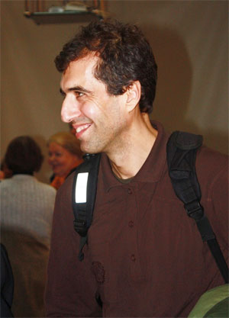
Артур Александрович Гиваргизов
Артýр Алексáндрович Гивáргизов – российский детский писатель и поэт, член Союза писателей России. Живет в Москве, окончил Музыкальное училище при Московской консерватории, преподаватель в музыкальной школе.
Первая публикация в 1998 году в журнале Сатирикон.
Первая книга – «Со шкафом на велосипеде» – вышла в свет в 2003 году. Автор пишет прозу, стихи, пьесы и сказки для детей; публиковался в журналах: «Сатирикон», «Куча-мала», «Магазин», «Миша», «Ералаш», «Мурзилка», «Кукумбер», «Колобок и Два жирафа», «Вовочка», «Тошка», «Простоквашино»,

Slide 6
Разморило - Зноем или духотою довести до изнеможения, бессилия. Жара меня разморила. От жары меня совсем разморило.

Slide 7
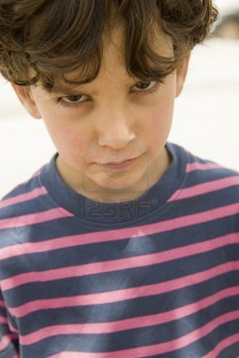

«Что ты, Сережа, сегодня не в духе?» -
Спросили, кусая Сережу, две мухи.

Slide 8

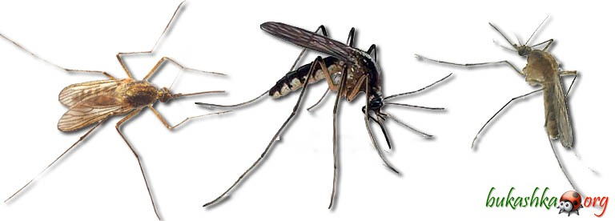
«Его разморило от сильной жары» –
Сказали, кусая его, комары.

Slide 9

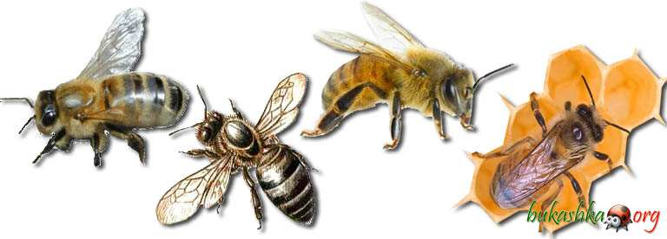
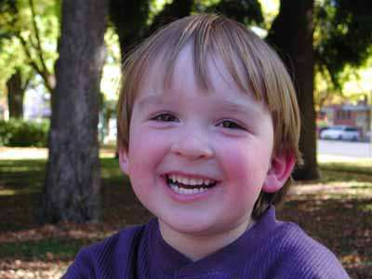
«Ведь нам непривычно – всегда был веселый», -
Сказали, кусая, осы и пчелы.

Slide 10

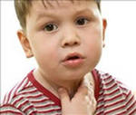
«А может быть, он заболел, вот и грустный?»
«Отстаньте от мальчика, главное – вкусный!»

